Slide 1
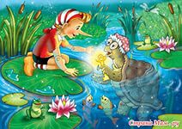
МДОУ «Детский сад №3 с Никольское Белгородского района Белгородской области» Интеллектуальное казино «Сто вопросов Вундеркиндам» (для организации единого пространства детей и их родителей) подготовила воспитатель Белокопытова Г.С.

Slide 2
С.И.Ожегов, Н.Ю.Шведова. Толковый словарь русского языка.
Казино- игровой дом

Slide 3
«Королевство МОНАКО. Монте Карло.»

Slide 4
Монте Карло

Slide 5
Флаг страны

Slide 6
Цели и задачи:
создание единого пространства для детей и взрослых для обеспечения творческого потенциала, познавательных мотивов, обогащения форм взаимодействия со сверстниками и взрослыми в познавательной деятельности;
развитие любознательности, способности оперативного мышления, расширение кругозора детей, воспитание интереса к познанию, сплочение детского коллектива

Slide 7
«Силу уму придают упражнения, а не покой» А. Поп.
Наше казино - это место, где каждый может заработать деньги и не как-нибудь, а своим собственным умом. Только деньги у нас особенные. Это банкноты достоинством в «один ум». Помните? Один ум хорошо, а два - лучше!

Slide 8
Правила игры
Игра состоит из 6 раундов. В начале игры каждая команда получает стартовый капитал -5 умов. Отвечая на вопрос, команды делают ставки, записывают вариант ответа на листе, который потом вслух зачитывает крупье. Если ответ правильный – ставка удваивается, если нет – команда лишается умов. Время обдумывания –15секунд.
В конце игры подсчитывается заработанный капитал. Победителями тура становятся команды, набравшие наибольшее количество умов.
Игра предусматривает разнообразные по форме и содержанию раунды.

Slide 9
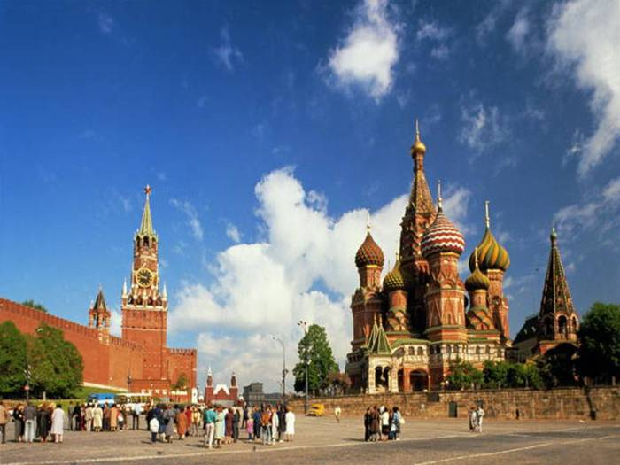
Первый раунд. «Родина, защитники, отвага, смелость»

Slide 10
Вопросы 1 раунда:
1.Какой праздник отмечает наша страна и все мы 9 мая?
Глазами не увидишь, руками не возьмёшь, а без него в атаку не пойдёшь?
Как называются наплечные знаки военного?

Slide 11
Второй раунд «Птицы»

Slide 12
Вопросы 2 раунда:
Какая птица откладывает самые большие яйца?
Какая птица является самой маленькой в мире?
Какая птица изображена на гербе нашей страны?

Slide 13
Третий раунд «Самая, самый, самое…»

Slide 14
Вопросы 3 раунда:
Самая «солнечная» геометрическая фигура?
Самое крупное животное из всех существующих, и когда – либо живших на планете?
Самый острый каблук?

Slide 15
Четвёртый раунд: «Спортивный»

Slide 16
Вопросы 4 раунда:
Спортивный снаряд для перетягивания?
Самое крупное спортивное мероприятие?
Какой вид спорта самый умный?

Slide 17
Пятый раунд: «Цветы»

Slide 18
Вопросы 5 раунда:
Я и желтый я и белый, я и робкий я и смелый?
Белые горошки на зелёной ножке?
Про какой цветок говорят, что у него самая хорошая память?

Slide 19
Шестой раунд: «В мире сказок»

Slide 20
Вопросы 6 раунда:
Как называется русская народная сказка, в которой непослушный братец козлёночком стал?
Из какой сказки герой Маркиз де Карабас?
Как звали медведя, воспитавшего Маугли?

Slide 21
АУКЦИОН «Кот в мешке»
Кто мне скажет что значит выражение «купить кота в мешке»? Правильно. Получить неизвестно что. Итак, я объявляю таинственный аукцион нашей игры - «Кот в мешке». Распродажа с молотка начинается! Проявите же мудрость, друзья, потратьтесь на кота в мешке, не экономьте денежки! Рекомендую:
С его помощью можно зафиксировать умные мысли? Стартовая цена - 3 ума.

Slide 22
Итог. Подсчитываем, кто набрал больше всего умов.
Представляю вам мудрейшего из присутствующих

Slide 23
Спасибо всем! До новых встреч!
Вот и окончена работа нашего Интеллектуального казино. Своей активностью и умом вы разорили сегодня наше казино, что не может не радовать. Больше запоминайте, познавайте мир и добро пожаловать в наше Интеллектуальное казино, где каждый, кто честен, умён и безызвестен, может прославить умом своё имя.

